Slide 1



Benedetta Bossini
Specializzanda Scuola di Pediatria di Trieste

Slide 2
Respiro corto a riposo
Senza fischio
MAI ASMA

Slide 3
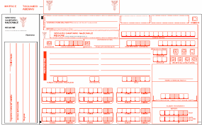
Ivan, 12 anni
Asma
Recente trasferimento dalla Serbia
Improvvisi attacchi di dispnea
Spirometria perfetta
Sempre a riposo, mai durante il sonno o in corso di attività fisica
Prick test + eNO negativi
Nessuna risposta al broncodilatatore
“Fatico a riempire completamente i polmoni quando inspiro l’aria”

Slide 4
“Sighing” dispnea
Se la conosci, la riconosci !
Adolescente/pre-adolescente
Ansia, eventi stressanti
Attacchi a riposo (anche alcune ore)
Improvvisa comparsa e risoluzione
“Respiro corto” … “che si ferma qui” … “peso al torace”
Espirio prolungato
Sighing = Sospiro
Diagnosi in positivo
Rassicura sulla natura benigna
Notes:
Sensazione di non riuscire ad inalare sufficiente quantità d’aria
Il soggetto guarisce nel momento stesso in cui sa cos’è

Slide 5
